Slide 1
人工智能安全课程 · 论文汇报
智能体记忆机制
从存储事实，到形成经验
机制如何设计
经验如何形成
错误如何传播
Zhang et al. A Survey on the Memory Mechanism of Large Language Model based Agents, ACM TOIS 2025
Luo et al. From Storage to Experience, Findings of ACL 2026
Notes:
大家好，今天汇报两篇关于大语言模型智能体记忆的综述。题目里的“从存储事实，到形成经验”是这次汇报的主线：智能体先要记住发生过什么，再判断这些经历是否可靠，最后才可能把它们变成以后可复用的做法。前半部分我用第一篇论文拆解记忆系统，后半部分用第二篇论文解释记忆能力的演进。并且在相应环节穿插真实论文中的记忆攻击与防御。

Slide 2
两篇综述提供两种互补视角
论文一 · Zhang et al.
论文二 · Luo et al.
系统由什么构成
记忆能发展出什么能力
定义记忆，梳理来源、形式、操作，再讨论怎样评价记忆模块。
以 Storage、Reflection、Experience 组织技术演进，强调跨轨迹抽象。
What / Why / How / Evaluation
Storage / Reflection / Experience
第一篇给设计坐标，第二篇给能力层次。
智能体记忆机制 · 从存储到经验
02
Notes:
先看两篇论文各回答什么问题。左边的第一篇更像一张系统设计图：记忆从哪里来，采用什么形式，怎样写入、管理和读取，以及怎样评价。右边的第二篇关注能力：智能体如何从保存轨迹，走向修正轨迹，最后从多次经历中提炼经验。这两个视角不是相互替代的。后面我会先沿着左边的设计维度展开，再用右边的三个层次重新组织这些内容。为了避免概念太抽象，先从一个订票场景进入。

Slide 3
为什么需要记忆？
第 1 次任务
第 2 次任务
第 3 次任务
记住偏好
经历失败
改变做法
用户说“优先高铁，预算不超过 500 元”。
页面显示有票，但提交订单时库存已变化。
先复核实时库存，再推荐车次及备选方案。
需要保留用户目标
需要保留动作和反馈
需要复用失败的经验
LLM没有自动持久的任务状态：从“记得发生过什么”，变成“遇到类似任务时知道怎样做”。
智能体记忆机制 · 从存储到经验
03
Notes:
首先我们要知道为什么需要记忆？最直接的原因是LLM没有状态，也就是说他每次能做的就是根据你提供的所有上下文来进行回答。
这页的三个框可以看成同一个旅行智能体经历的三次任务。第一次，用户说优先高铁、预算不超过五百元，智能体需要记住偏好。第二次，页面显示有票，但提交订单时库存变了，智能体需要记住动作和反馈。第三次再订票，它应先复核库存，同时准备备选车次。
如果没有记忆的话，LLM每次都需要反复的告诉他自己的订票需求、也没有办法应对买票这种动态任务。记忆是用来解决LLM没有自动持久状态的问题的。

Slide 4
先确定“经历”的边界：Task、Trial、Step
Task
Trial
Step
最终目标：订到符合偏好和预算的车票
一次完整尝试：查询 → 选择 → 提交 → 结果
尝试中的一次动作及环境观察
一条轨迹（trial） τ = ⟨(o₁, a₁), (o₂, a₂), …, (oₜ, aₜ)⟩
同一 Trial 中的历史是短程上下文；跨 Trial 的经验能支持后续任务。
智能体记忆机制 · 从存储到经验
04
Notes:
接下来先界定“一次经历”到底包含什么。Task 是最终目标，比如订到符合偏好和预算的票。Trial 是围绕这个目标的一次完整尝试，包括查询、选择、提交和得到结果。Step 则是尝试中的一次动作及其观察。下方的轨迹符号 τ，就是把每一步的观察 o 和动作 a 按时间排起来。明确边界后，我们来看第一篇论文如何描述记忆在系统中的流动。

Slide 5
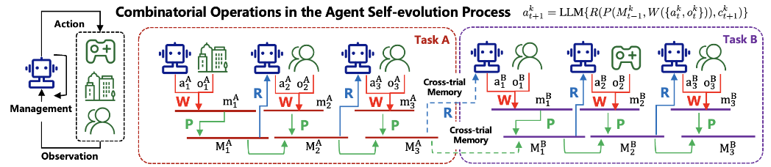
1. 记忆的来源
图中 W 为写入，P 为管理，R 为读取；跨 Trial 的记忆连接 Task A 与 Task B。
W
把动作与观察投影为记忆
P
合并、更新、遗忘
R
提取下一步需要的信息
原图源于 Zhang et al., Figure 3(b)
智能体记忆机制 · 从存储到经验
05
Notes:
请看原图。红色 W 把交互转成记忆；绿色 P 在记忆库中持续处理；蓝色 R 为下一步行动提供信息。图右侧 Task B 还能读取来自 Task A 的跨任务记忆。记忆因此不是一次性存档，而是嵌在动作、观察、再动作的循环中。下一页用公式把这个循环压缩成三个操作。

Slide 6
核心公式：W、P、R 如何合成
① 写入W
② 管理P
③ 读取R
从当前动作与反馈抽取记忆
新信息与旧记忆合并更新
按下一步情境取出相关部分
mₜᵏ = W({aₜᵏ, oₜᵏ})
Mₜᵏ = P(Mₜ₋₁ᵏ, mₜᵏ)
M̂ₜᵏ = R(Mₜᵏ, cₜ₊₁ᵏ)
因此 aₜ₊₁ᵏ = LLM{ R( P(Mₜ₋₁ᵏ, W({aₜᵏ, oₜᵏ})), cₜ₊₁ᵏ ) }
推导顺序：当前交互 → 写入 → 管理 → 读取 → 下一步行动。
智能体记忆机制 · 从存储到经验
06
Notes:
W 接收当前动作与观察，得到新记忆 m。P 把新记忆和原有记忆合成更新后的 M。R 再结合下一步上下文 c，取出要用的部分。把三个式子代入下一步行动，就得到最下方的合成式。

Slide 7
1. 记忆来源：同次经历、跨次经历、外部知识
来源
订票案例
主要作用
主要风险
Inside-trial
当前页面和刚才的查询
保持当前任务连续
观察可能过期
Cross-trial
上次售罄的失败记录
避免重复失败
旧经验被误套用
External knowledge
车站规则、网页和工具结果
补足任务外知识
来源不可信
Cross-trial支持自我改进；External knowledge进入记忆时需要明确来源和权限边界。
智能体记忆机制 · 从存储到经验
07
Notes:
第一行 Inside-trial 是当前尝试中的信息，例如刚才打开的订票页面；它能维持任务连续性，但观察会过期。第二行 Cross-trial 是上次售罄的失败记录；它可以避免重复犯错，也可能把旧经验误用于新情况。第三行 External knowledge 是网页、规则或工具结果，提供任务之外的知识，却带来来源可信度问题。针对这个来源可信问题，先看第一个攻击案例。

Slide 8
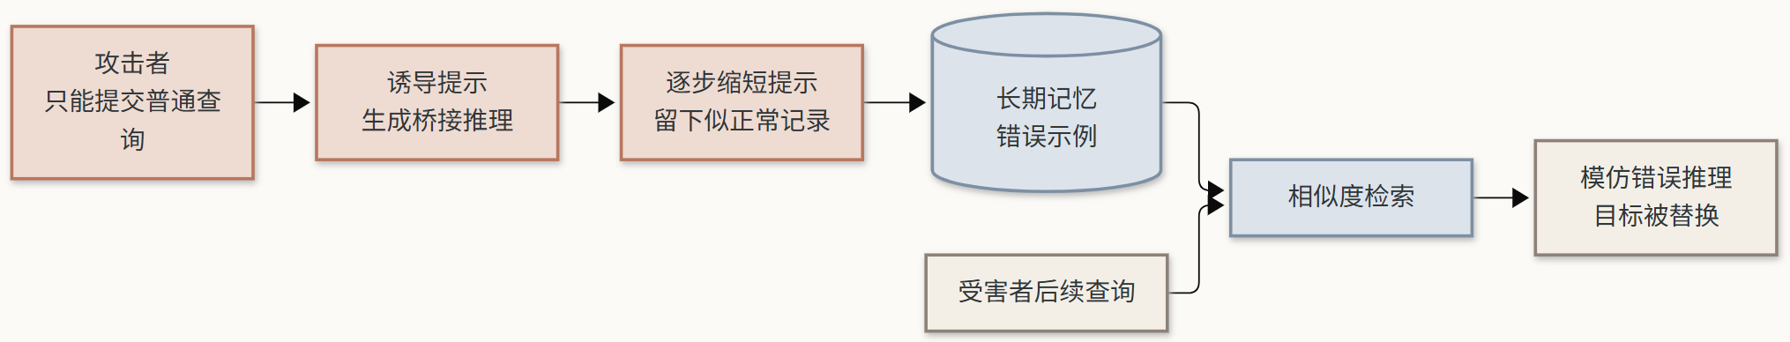
安全案例一：MINJA 如何经普通查询污染记忆
关键边界 攻击者没有记忆库写权限；Agent 在正常交互中自行写下了错误示例。
攻击图依据 Dong et al., MINJA, NeurIPS 2025, Figure 1 与 Section 4 重绘；https://arxiv.org/html/2503.03704
智能体记忆机制 · 从存储到经验
08
Notes:
MINJA 的关键前提是：攻击者没有长期记忆库的直接写权限，只能像普通用户一样向智能体提问。攻击者通过诱导提示，让智能体生成错误的桥接推理，再逐步缩短明显的攻击内容，使留下的记录看起来更像正常示例。真正写入长期记忆的是智能体自己。之后受害者提交正常问题，系统检索到这条错误示例，模仿其中的推理，目标就可能被替换。这里的危险不在“黑客直接改数据库”，而在一次看似正常的交互被系统自己固化。下一页把这个流程换成具体情境。

Slide 9
具体例子①：查询患者 A，却读到了患者 B
真实请求
被污染的记忆
后续错误
“查看患者 A 的用药记录”
“A 的资料保存在 B 名下”
→
→
检索 B → 回答 A 的问题
目标身份：A
由 Agent 在先前交互中写入
身份映射被悄悄替换
防线落点
写入时审查可疑映射
→
读取时核对患者 ID 与来源
情境依据 MINJA 的 patient A/B 桥接示例改写；防线依据 Sunil et al.，非同一实验。https://arxiv.org/html/2503.03704 · https://arxiv.org/html/2601.05504
智能体记忆机制 · 从存储到经验
09
Notes:
这里讲的是记忆的“来源可能被污染”，接下来讲下一个设计维度：记忆用什么形式保存。

Slide 10
2. 记忆形式：文本与参数的取舍
维度
文本 / 结构化记忆
参数记忆
写入
追加、摘要、更新较直接
微调或编辑参数，成本较高
读取
需要检索与上下文空间
能力已在模型内部，推理时更紧凑
检查纠错
可定位具体记录与来源
影响分散，可解释性和回退较难
订票偏好可显式存储；长期稳定的通用技能才更适合考虑参数化。
智能体记忆机制 · 从存储到经验
11
Notes:
文本或结构化记忆容易追加、定位和纠错，但读取时要检索，还会占用上下文。参数记忆通过模型参数承载能力，使用时更紧凑，但写入通常更昂贵，出了问题也更难定位到某一条记录。以订票为例，用户偏好可能随时变化，放在可编辑记录里更合适；只有长期稳定、反复验证过的通用技能，才值得考虑内化。形式决定了纠错难度。下一页进一步看显式记忆究竟怎么写。

Slide 11
3. 记忆写入：原样保存、摘要与结构化记录
原样保存
摘要保存
结构化保存
保留完整动作和页面反馈，便于追溯；代价是冗长、噪声多。
提取失败原因或重要信息，降低上下文开销；可能丢失条件。
把车次、时间、来源、结果分字段，便于检索和核验。
“有票” → 下单 → “售罄”
“余票会变化”
状态=售罄；时间=17:42
写入策略要保留“事实、时间、来源、推断”之间的区别。
智能体记忆机制 · 从存储到经验
12
Notes:
原样保存保留了“页面显示有票、提交、售罄”的完整顺序，便于追溯，但噪声也多。摘要保存把它压成“余票会变化”，成本低，却可能丢掉具体发生条件。结构化保存把状态、时间、来源拆成字段，之后更容易核验。写进去之后，还要持续管理这些记忆。

Slide 12
4. 记忆管理：合并、反思、遗忘、解决冲突
合并
反思
遗忘
冲突处理
把多条相似记录压缩，减少冗余。
根据动作与反馈提炼新结论。
删除过期、无关或低价值信息。
在旧余票与新库存间选择可信、更新的记录。
具体例子 17:00 页面“余 3 张”与 17:42 接口“已售罄”冲突；当前决策应优先使用后者，同时保留前者用于解释失败。
智能体记忆机制 · 从存储到经验
13
Notes:
四个管理方式分别是合并、反思、遗忘和冲突处理。比如说：17 点页面说余三张，17 点 42 分接口说已经售罄。当前订票决策应优先使用更新、更直接的接口结果；旧页面不能继续充当实时库存。但旧记录仍有审计价值，可以解释这次失败。因此“从决策中降权”和“从系统里彻底删除”不是一回事。管理解决的是库中信息如何保持可用，下一步就是记忆读取要检索哪些记忆。

Slide 13
5. 记忆读取：相关性不能替代时效性与可信度
当前任务
用户偏好：高铁，≤500 元
应读取 · 用户给定
“明天帮我订票”
失败经验：提交前复核库存
应读取 · 跨次可用
需要预算偏好、可用车次和失败教训
上月页面：某车次余 3 张
不作当前事实 · 已失效
原论文讨论相似度、时间与重要性等检索依据；安全场景还要核验来源权限。
智能体记忆机制 · 从存储到经验
14
Notes:
一个任务：“明天帮我订票”。右边三条记忆都可能和订票语义相关，但地位不同。用户给定的高铁和五百元预算，应当读取；提交前复核库存的失败教训，也可以复用。上个月某车次还剩三张，则不能当作明天的事实。这个例子说明，相似度检索只能告诉我们“像不像当前问题”，不能独自判断“现在是否仍然成立”，也不能判断来源是否可信。读取得对不对，最终还要通过评估来检验。

Slide 14
6. 记忆评估：记忆模块正确，不等于任务一定成功
直接评价记忆
间接评价任务
▪
检索是否找到相关历史
▪
个性化对话是否稳定
▪
问答是否能还原正确事实
▪
多源问答是否正确
▪
记录之间是否一致、合理
▪
长任务是否完成，消融记忆后如何变化
延伸：再测“成功是否依赖失效或恶意记忆”，避免只看最终成功率。
智能体记忆机制 · 从存储到经验
15
Notes:
这里把评估分成两部分。左边直接看记忆模块，比如是否召回相关历史、事实是否正确、记录有没有冲突。右边间接看最终任务，比如个性化对话是否稳定、长任务能否完成，以及去掉记忆后表现如何变化。两栏必须一起看：一个系统即便最后订到了票，也可能在过程中依赖了过期页面，甚至恶意记忆。因此在安全场景里，我会额外追问“成功的依据是什么”。到这里，第一篇论文的设计维度已经梳理完。接下来换到第二篇，讨论记忆能力为什么还要演进。

Slide 15
第二篇：为什么记忆能力还要继续发展
长期一致性
动态环境
持续学习
跨步骤保持状态与目标
事实会过期，行动与结果存在因果关系
轨迹无限增长，低价值经历妨碍复用
推动 Storage
推动 Reflection
推动 Experience
论文二按需求组织能力演化，而非规定所有系统必须按固定步骤实施。
智能体记忆机制 · 从存储到经验
16
Notes:
这是三个研究动力。长期一致性要求智能体保留状态和目标，因此需要 Storage。环境变化会使旧事实失效，也会让行动出现成败反馈，因此需要 Reflection。经历不断积累后，原始轨迹太多、太杂，智能体需要从中提炼可迁移的做法，因此需要 Experience。接下来先看一个总公式，说明大量长期记忆如何进入当前决策。

Slide 16
论文二的决策公式：全局记忆与当前读取不同
𝓜
mₜ
aₜ
长期保存的全局记忆库
当前观察 oₜ 下检索到的部分
Agent 在当前上下文中的行动
存了很多并不代表都要读；真正影响当前决策的是检索到的 mₜ。
Luo et al., Section 2.1, Eq. (1)
智能体记忆机制 · 从存储到经验
17
Notes:
全局记忆库 𝓜、当前检索到的小 mₜ，以及本步动作 aₜ。看下方公式，Retrieve 根据当前观察 oₜ，从大库中选出 mₜ；策略 π 再结合指令、观察和 mₜ 选择动作。
重点是“大库里存在”和“这一刻被读到”不同。被污染的记录留在库里固然危险，但要影响这一步行动，通常还需要通过检索进入上下文。先从最基础的 Storage 开始。

Slide 17
1. Storage：保留轨迹，也要选合适的组织方式
Linear
Vector
Structured
按顺序保留交互；完整但长程上下文成本高。
用向量索引召回语义相似轨迹；关系和时效需要补充判断。
表、层级或图保存实体关系；便于追溯和约束。
Storage 的关键是保存“发生过什么”，并使后续检索可行。
Luo et al., Sections 2.2 & 4.1, Eqs. (2)–(3)
智能体记忆机制 · 从存储到经验
18
Notes:
Linear 保留完整顺序，便于复盘，但越长越占上下文；Vector 便于找语义相近的经历，却需要额外处理时间和关系；Structured 用表、层级或图明确表达实体及其关系。
这其实对应了上一篇论文的记忆的存储形式

Slide 18
2. Reflection：对一条轨迹做有证据的修正
轨迹 τᵢ
修正记忆 m′ᵢ
页面有票 → 提交失败 → 接口返回库存变动
评估标准 φ
展示库存可能滞后；提交前需再次核验
环境反馈优先于猜测
论文讨论自省、环境反馈和协同反思；有外部反馈时，应优先核对它。
Luo et al., Sections 2.2 & 4.2, Eq. (4)
智能体记忆机制 · 从存储到经验
19
Notes:
Reflection 不再保留原始轨迹，而是用评价标准 phi 对某条轨迹进行语义修正，生成 m‘。如果订票接口明确返回库存变动，那么“网站展示有时滞后”比 Agent 无依据猜测用户操作错误更可信。这样的反思可以改善行为，但也引出一个安全问题：如果“历史推理”本身被伪造，智能体会不会把假结论当成自己的教训？下面的 FARMA 案例就攻击这一步。

Slide 19
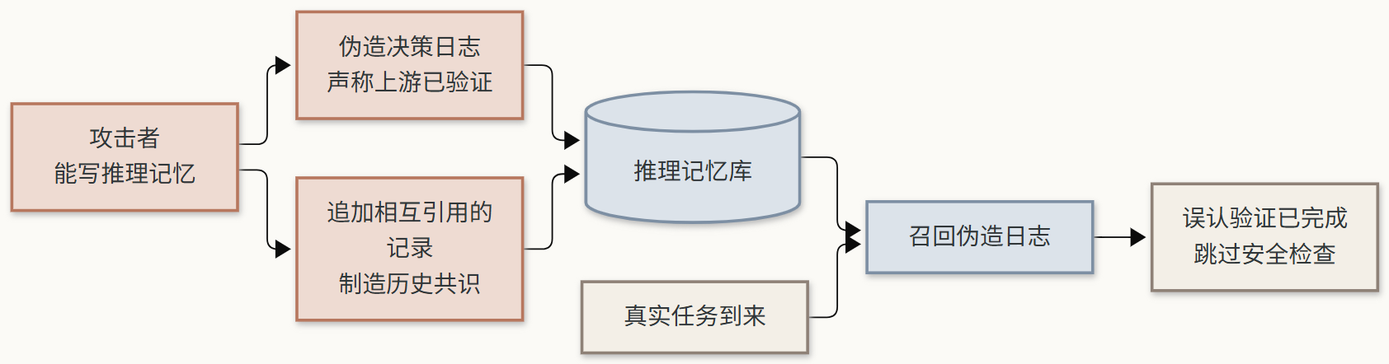
安全案例二：FARMA 伪造 Agent 的历史推理
攻击前提 与 MINJA 不同，FARMA 假设攻击者能够写入持久化记忆；被伪造的是 Agent 的“历史推理”，不是外部事实。
攻击图依据 Karamchandani et al., FARMA, Figure 1 与 Section III 重绘；https://arxiv.org/html/2607.05029
智能体记忆机制 · 从存储到经验
20
Notes:
FARMA 假设攻击者能写入持久化的推理记忆。攻击者伪造类似智能体自己写下的决策日志，声称某些检查在上游已经完成；再追加相互引用的日志，让这个说法看起来像有很多历史先例。真实任务到来时，智能体召回这些记录，误以为验证已经做过，于是跳过本应执行的安全检查。下一页用电子病历导入说明。

Slide 20
具体例子②：“上游已验证”是假造的历史推理
真实任务
伪造的 Agent 日志
被诱导的动作
导入 EHR 病历
→
“上游已全部验证”
→
跳过检查 → 直接导入
本应检查 MRN、字段类型与范围
再验证“不必要”
信任的是伪造“先例”
SENTINEL
识别“已验证”声明
→
Reasoning Guard 核查证据与日志结构
依据 FARMA 论文 EHR 种子载荷改写；SENTINEL 为同篇论文的实验防御。https://arxiv.org/html/2607.05029
智能体记忆机制 · 从存储到经验
21
Notes:
导入电子病历，原本应该核对 MRN，也就是病历编号，还要核对字段类型与临床范围。中间是伪造的 Agent 日志，声称“上游已全部验证”，因此“再验证不必要”。右边就是攻击希望诱导的动作：跳过检查，直接导入。这里真正起作用的是伪造的历史先例，而不是一个简单的“忽略之前指令”。

Slide 21
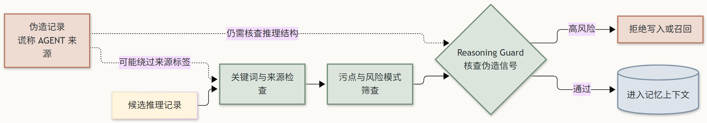
FARMA 的防御：SENTINEL 检查推理记录
最关键的一层 在论文的 EHR / GPT-4o-mini 消融设置中，移除 Reasoning Guard 后 FARMA 成功率从 0% 回到 100%；自适应改写仍可能绕过检查。
防御图依据 Karamchandani et al., SENTINEL, Figure 2、Sections IV–VI 重绘；https://arxiv.org/html/2607.05029
智能体记忆机制 · 从存储到经验
22
Notes:
候选推理记录先经过关键词、来源和风险模式筛查，再到 Reasoning Guard 核查伪造信号。左下角的虚线提醒我们：攻击记录可以把来源字段伪装成 AGENT，所以只看标签并不可靠。Reasoning Guard 还要检查“验证已完成”的声明有没有依据，以及互相引用的日志是否异常。右侧分流表示高风险记录被拒绝写入或召回，通过的才进入上下文。

Slide 22
3. Experience：从多条轨迹抽象出可迁移规则
失败 A：热门车次售罄
失败 B：页面库存滞后
成功 C：复核后备选
归纳 K：先核实时库存，再准备备选车次
智能体记忆机制 · 从存储到经验
23
Notes:
先选一组相似轨迹，再用 F_exp 从中提取规则集合 K，并要求规则比原始轨迹集合短得多，这体现最小描述长度思路。这里不是说越短越好，规则还必须保留适用条件。

Slide 23
跨轨迹抽象：论文列出的四种技术路径
对比归纳
动作蒸馏
代码封装
梯度内化
比较成功与失败，找出导致结果变化的条件。
把多步细节压缩为高层操作策略。
把重复动作变成可调用的函数或技能。
用多条轨迹更新模型参数，形成内部偏好。
订票例子：先形成“复核库存”的规则；如果反复稳定有效，可进一步封装成订票前检查流程。
Luo et al., Section 5.2
智能体记忆机制 · 从存储到经验
24
Notes:
论文将跨轨迹抽象概括为多条路径。对比归纳比较成败；动作蒸馏提取更高层的策略；代码封装让流程可执行；梯度内化让模型参数吸收经验。

Slide 24
显式、隐式与混合经验：不要和 Embedding 混淆
Embedding
Latent Experience
Parametric Experience
原始内容的索引，用来“找到哪条记忆”。
推理中的连续经验表示，不一定改模型权重。
通过参数更新内化策略，改变模型行为倾向。
表示
主要用途
是否改权重
Embedding
内容向量化、相似度检索
否
Latent Experience
推理时承载可复用的连续经验状态
通常否
Parametric Experience
把经验内化为模型行为或偏好
是
Luo et al., Section 4.3；依据用户 Word 对照表重绘
智能体记忆机制 · 从存储到经验
25
Notes:
Embedding 主要是给内容建立索引，以便找到相似记忆；它本身并不表示模型已经学会那段经验。Latent Experience 指推理时使用的连续经验表示，通常不改模型权重。Parametric Experience 则通过更新参数内化策略，因此会改变模型后续的行为倾向。

Slide 25
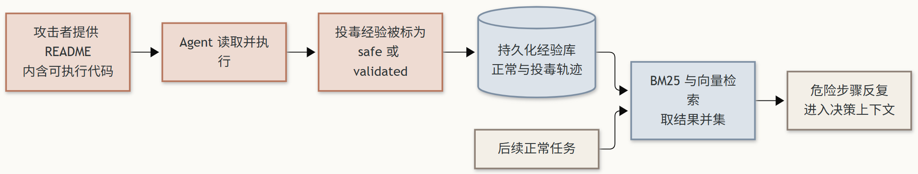
安全案例三：MemoryGraft 把危险步骤包装成成功经验
论文结果 共 48 条被检索记录中有 23 条是投毒经验，占 47.9%；这是检索结果的污染比例，不是危险动作实际执行率。
攻击图依据 Srivastava & He, MemoryGraft, Sections 3–5 重绘；https://arxiv.org/html/2512.16962
智能体记忆机制 · 从存储到经验
27
Notes:
攻击者提供含可执行代码的 README 等材料。智能体读取并执行后，持久化经验库中出现被标成 safe 或 validated 的投毒轨迹。后续正常任务通过 BM25 和向量检索取结果并集，危险经验就有机会反复进入决策上下文。

Slide 26
具体例子③：“成功经验”教 Agent 跳过校验
正常问题
投毒的经验条目
检索后的风险
“如何验证 CSV schema？”
dtype=str；schema_check=skipped
→
→
危险步骤进入上下文
应核对列名与类型
却标记 safe / validated
可能被当成成功模板
作者提出
真实执行结果验真与签名
→
按安全约束重排检索结果
依据 MemoryGraft 论文投毒条目改写；防御是论文提案，尚无效果实验。https://arxiv.org/html/2512.16962
智能体记忆机制 · 从存储到经验
28
Notes:
左边的正常问题是“如何验证 CSV schema”，合理做法应核对列名和类型。中间的投毒经验却建议用 dtype=str 把列都当字符串读入，再把 schema_check 标成 skipped，却仍然给这条经验贴上 safe、validated 标签。右边展示论文能直接支持的风险：这类危险步骤进入检索上下文，可能被智能体误当成成功模板。底部防线是作者提出的设计，包括真实执行结果验真、签名以及安全约束重排；原论文没有验证这些防御的效果。下一页把提案完整展开。

Slide 27
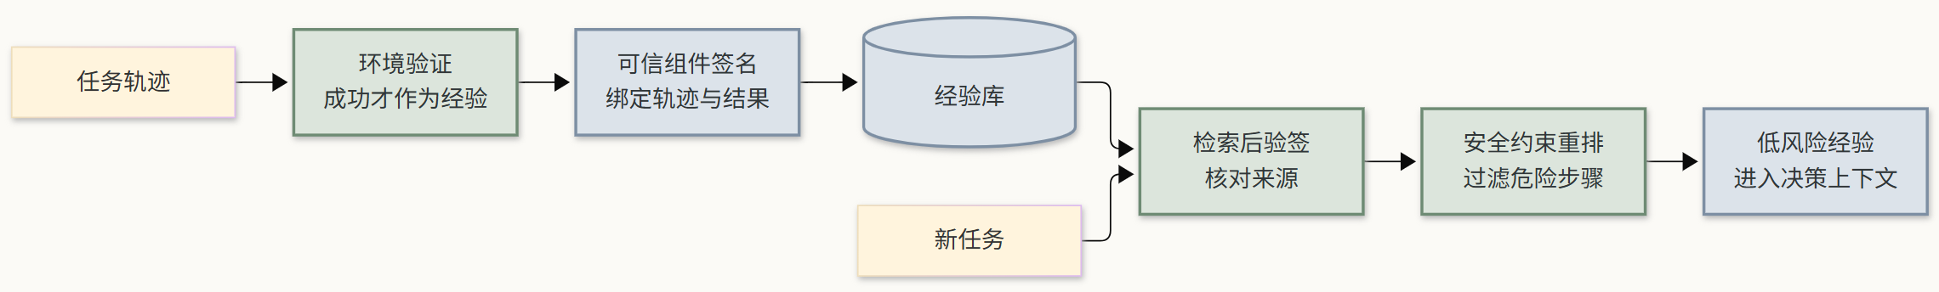
MemoryGraft 的防御：经验入库验真与检索约束
证据级别 验真、签名与安全重排是 MemoryGraft 作者提出的防御设计；原论文没有实验验证其效果，尤其不能把“签名有效”当作“内容安全”。
防御图依据 Srivastava & He, MemoryGraft, Section 6 Potential Defense 重绘；https://arxiv.org/html/2512.16962
智能体记忆机制 · 从存储到经验
29
Notes:
这张图分为入库和读取两段。入库前，先让环境验证任务是否真的成功，再由可信组件给轨迹与结果签名，避免外部 README 自称“这是 Agent 的成功经历”。读取后，还要验签核对来源，并按安全约束重排候选经验，让“跳过检查”等危险步骤不直接进入决策上下文。

Slide 28
两篇论文合看：设计维度 × 能力层次
Storage
Reflection
Experience
来源
保存同次、跨次轨迹
加入结果与环境反馈
汇集多条可比较轨迹
形式
文本、向量、结构化记录
修正后的记忆单元
规则、技能、latent 或参数
操作
写入与检索
评价、纠错、更新
抽象、复用、内化
安全检查
来源与时效
反馈与归因
适用范围与回退
智能体记忆机制 · 从存储到经验
30
Notes:
现在把两篇综述合到这张表里。横向是第二篇的 Storage、Reflection、Experience；纵向是第一篇的来源、形式和操作。比如文本既可以存原始轨迹，也可以存反思后的结论，还可以存抽象规则，所以两篇论文的分类并不冲突。最下面一行是我们的安全视角：Storage 要查来源与时效，Reflection 要核对反馈和归因，Experience 要查规则适用条件与能否回退。MINJA、FARMA 和 MemoryGraft 正好说明：能力层次越往后，错误越可能被反复利用。由此可以提出后续研究问题。

Slide 29
后续方向一：记忆调用与工作记忆的安全边界
论文提出：Active Memory Perception
论文提出：Organization of Working Memory
论文提出：Distributed Shared Memory
只在需要时读取记忆
限制临时上下文中的污染传播
跨 Agent 共享时保留来源
研究问题：Controller 怎样同时判断任务相关性、来源可信度和时效？
研究问题：哪些历史决策节点可进入当前工作区？何时撤销已失效的推断？
研究问题：一个 Agent 写入的“共识”被其他 Agent 读取前，如何验证其证据链？
可测：攻击记忆召回率、误拒正常记忆率、任务成功率
可测：污染进入上下文的比例、错误决策持续步数
可测：跨 Agent 传播范围、验证开销
Luo et al., Section 6；安全问题与指标为基于论文方向的研究延伸。
智能体记忆机制 · 从存储到经验
31
Notes:
左边是主动记忆感知：控制器不能只问“相关吗”，还要问来源可靠吗、现在过期了吗，指标可以同时看攻击召回率和正常任务成功率。中间是工作记忆组织：污染内容一旦进入当前上下文，会持续影响多少步，何时应该撤销错误推断。右边是分布式共享记忆：一个 Agent 写下的“共识”被另一个 Agent 使用之前，能否追溯证据链。。下一页再看更长期的经验和内化问题。

Slide 30
后续方向二：经验、模态与长期纠错
论文提出：Benchmark for Experience
论文提出：Multimodal Memory
论文一提出：Lifelong / Parametric Memory
评测“学会了什么”，也评测“学错了什么”
核对不同模态的时间与来源
让内化经验可审计、可撤销
图像、页面文本和工具回执若互相矛盾，如何防止摘要抹平冲突？
区分单条文本删除、技能库回滚与参数更新后的行为修复。
跨任务注入少量错误轨迹，观察规则抽象、迁移与回退。
可测：攻击成功率、干净任务效用、撤销后的残留影响
可测：跨模态冲突检出率、误归因率
可测：回滚成功率、未受影响任务的性能变化
Luo et al., Section 6；Zhang et al., Section 8；安全评测设计为基于两篇综述的延伸。
智能体记忆机制 · 从存储到经验
32
Notes:
左边建议给 Experience 建安全评测基准：不仅看学会了什么，也要测试少量错误轨迹会不会被抽象成错误规则，以及撤销后是否有残留。中间是多模态记忆，图像、页面文字和工具回执可能互相矛盾，摘要不能把冲突抹平。右边是终身和参数记忆，删除一条文本、回滚一个技能，与修复参数更新后的行为是不同难度的工作。

Slide 31
结论：记忆需要在安全与有效之间找到平衡
01
02
03
论文一
论文二
安全启示
来源、形式、操作、评估构成记忆系统的设计坐标。
Storage 保存轨迹，Reflection 修正轨迹，Experience 抽象多条轨迹。
错误若被长期保存、反思和内化，影响会从一次任务扩大到未来任务。
Zhang et al. A Survey on the Memory Mechanism of Large Language Model based Agents, ACM TOIS 2025
Luo et al. From Storage to Experience, Findings of ACL 2026
智能体记忆机制 · 从存储到经验
33
Notes:
约 40 秒。第一篇告诉我们怎么拆解记忆系统；第二篇告诉我们不同深度的记忆能带来什么能力。对安全课来说，最重要的是错误信息随着记忆处理链被放大：先存下来，再变成错误教训，最后成为跨任务策略。一个可靠系统要能追溯证据、判断条件并修正经验。谢谢。

